Slide 1
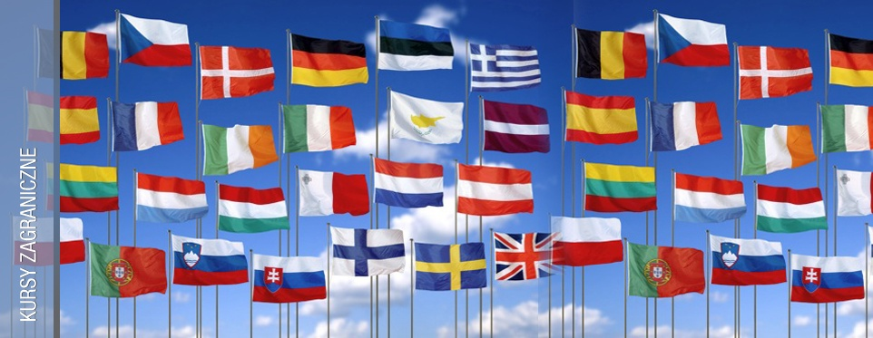
Столиці Європейських країн
Підготували:учениці 9-А
Амінєва Тетяна, Колпакчі Яна, Нагорічна Євгенія

Slide 2
Зміст:
Париж(Франція)
Лондон(Велика Британія)
Рим(Італія)
Мадрид(Іспанія)
Берлін(Германія)
Стокгольм(Швеція)
Варшава(Польща)
Копенгаген(Данія)

Slide 3
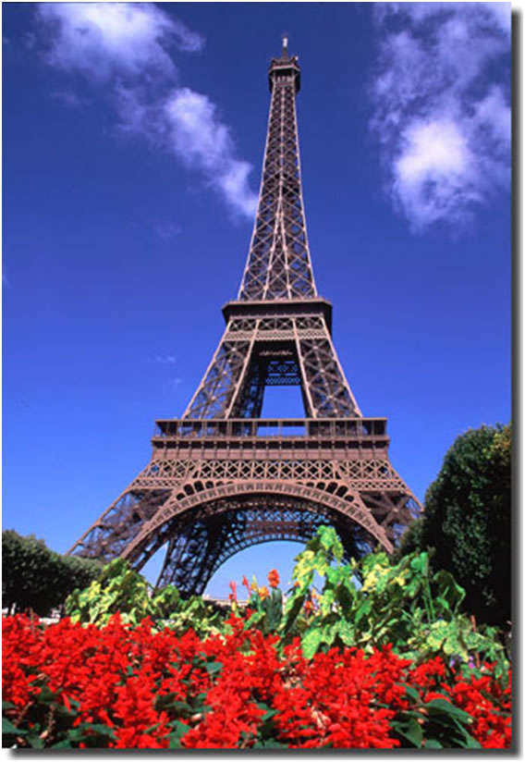
Париж
-Столиця Франції, адміністративний центр регіону Іль-де-Франс. Окремий департамент Франції. Розташований на річці Сена. Населення — 2 233 818 осіб , міська агломерація — 10 млн.
Штаб-квартири низки міжнародних організацій: ЮНЕСКО, Організація економічного співробітництва та розвитку, Міжнародна торгова палата та ін.
Центр світової торгівлі (автомобілі, літаки, канцелярські товари й туристичне спорядження); головний національний промисловий округ (засоби транспорту, енергетичне обладнання, електроніка, одяг, косметика), фінансово-банківська столиця; великий транспортний вузол (2 міжнародні аеропорти).

Slide 4
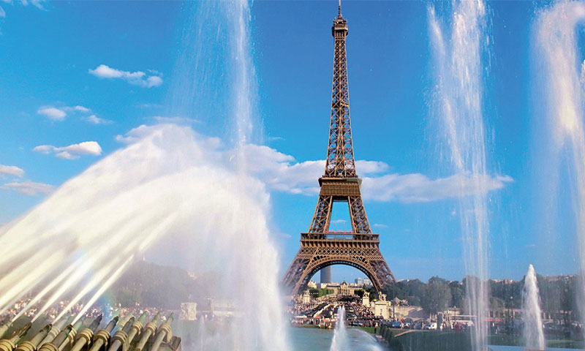
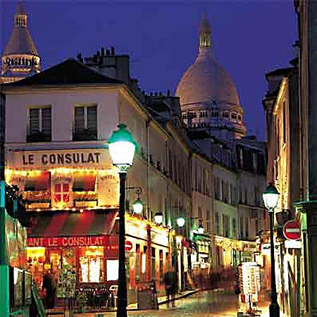

Slide 5

Лондон
Ло́ндон -столиця Англії і Великої Британії, розташована на річці Темза; площа 1580 км²; населення 7 825 200 (2010), з передмістями понад 9 млн.
Середмістя Лондона є фінансовим і комерційним центром Сполученого Королівства Великої Британії та Північної Ірландії. Великий Лондон з 1965 складається з 32 округів. Важливе джерело доходу — туризм. Найбільш відвідуваними місцями є: Лондонський Тауер, Собор Святого Павла, Букінгемський палац, Вестмінстерське абатство. Лондонський університет є найбільшим в країні. Фахові корпорації юристів Судові Інни існують з XIII століття. Лондон — центр англійської театральної діяльності з моменту будівництва першого театру Джеймсом Бербіджем в 1576.

Slide 6
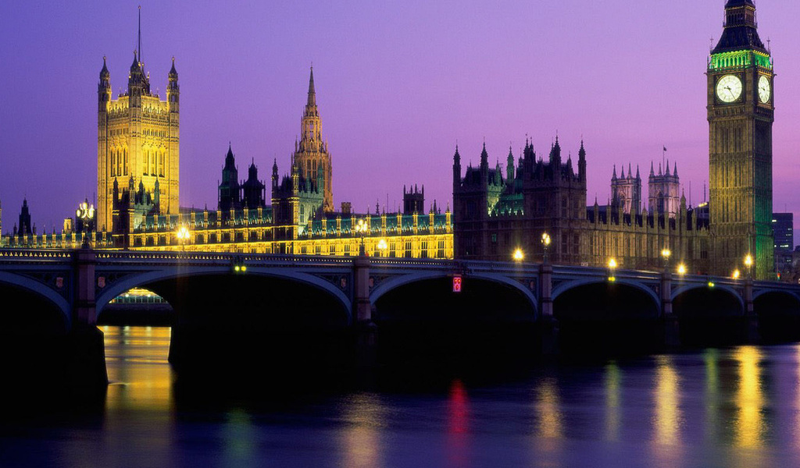
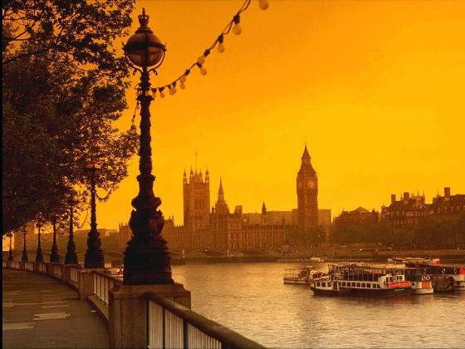
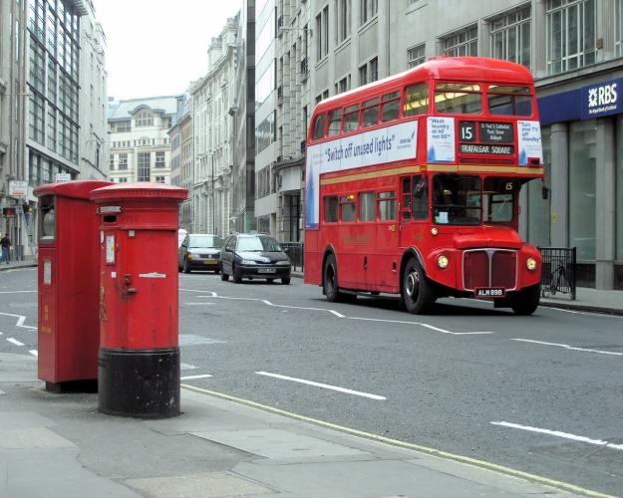

Slide 7
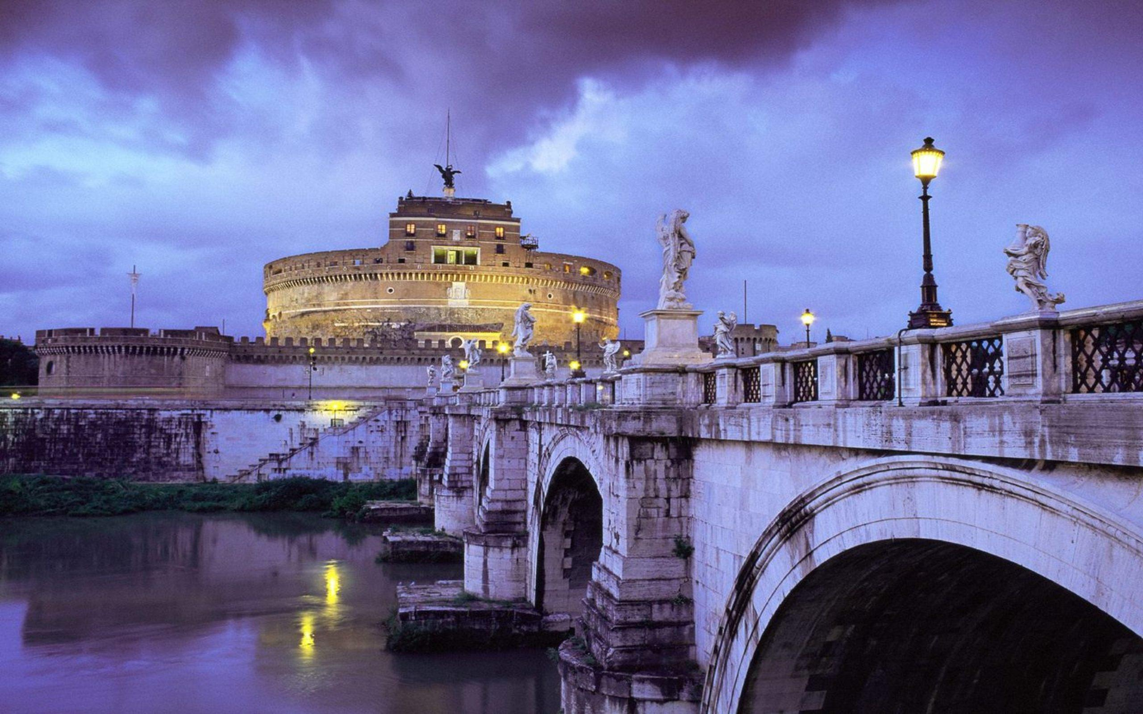
Рим
— столиця Італії, адміністративний центр провінції Рим та області Лаціо. Населення становить понад 2,76 млн осіб, це найбільша за територією і кількістю жителів комуна країни. Рим розташований в центральній частині Апеннінського півострова на річці Тибр, поблизу узбережжя Тірренського моря.
Рим — одне з найстаріших міст світу, Тому, Рим часто називають «вічним містом».
Рим — метрополія старовинного світу, починаючи з седини 1-го століття, головний осередок західногохристиянства, з 1870 — столиця Італії 3,4 млн мешканців (1970).

Slide 8
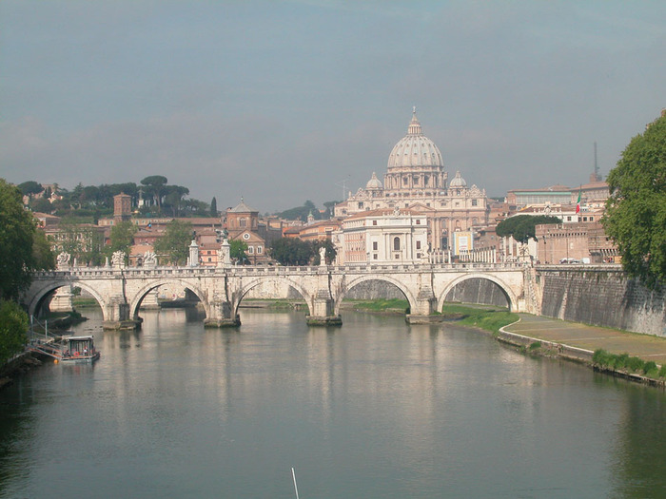
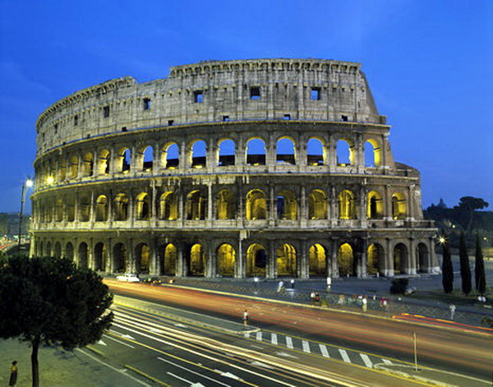
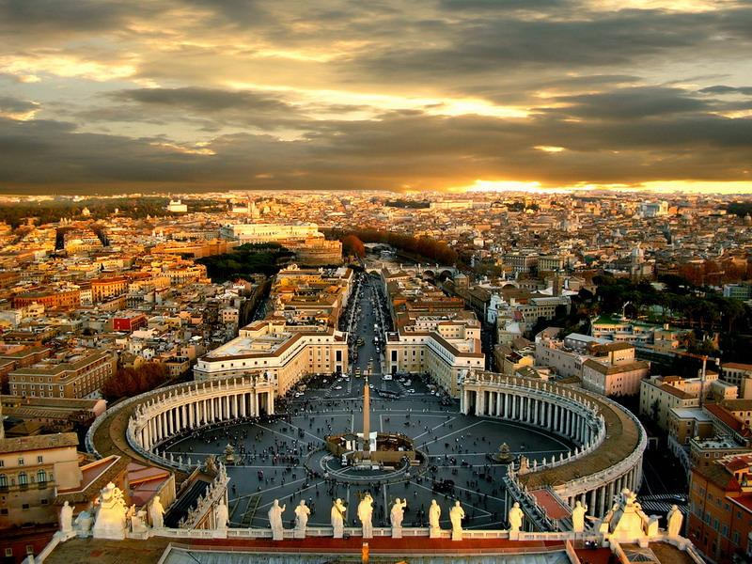

Slide 9
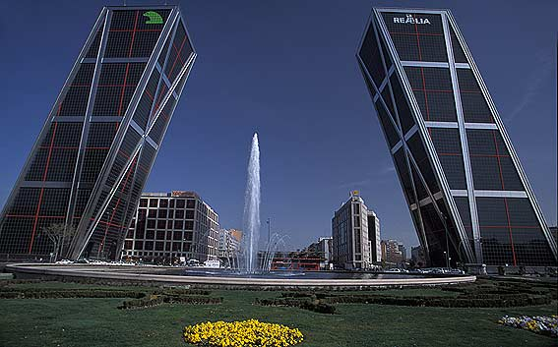
Мадрид
Мадри́д — столиця та найбільше місто Іспанії, адміністративний центр автономної спільноти Мадрид.
Населення міста — 3 273 049 мешканців (2010 рік), а включаючи передмістя — понад 7 млн.
Місто знаходиться в центральній частині Піренейського півострова. Великий Мадрид є найбільшою міською агломерацією Південної Європи та займає агломерацію площею 1,2 тисячі км². Безпосередньо місто знаходиться на території завбільшки у 607 км² та включає 21 адміністративний район.

Slide 10
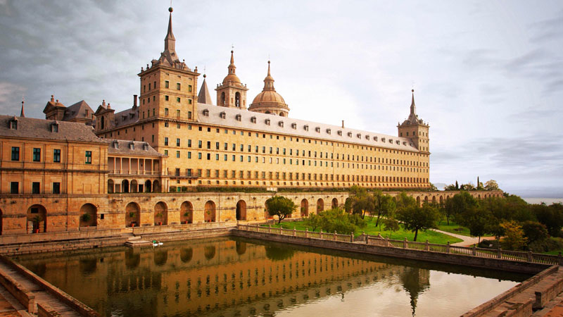
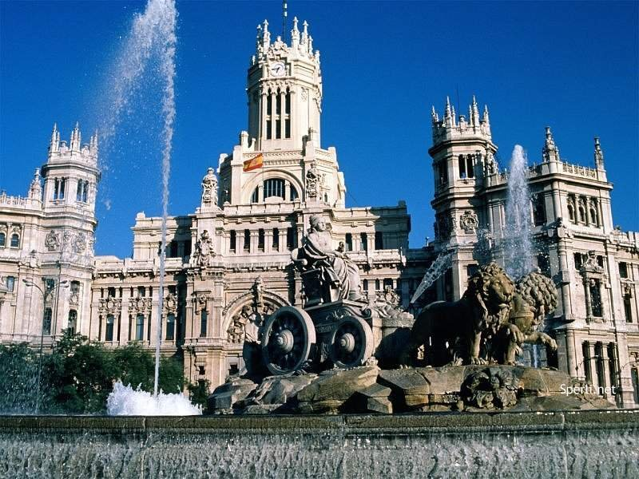

Slide 11
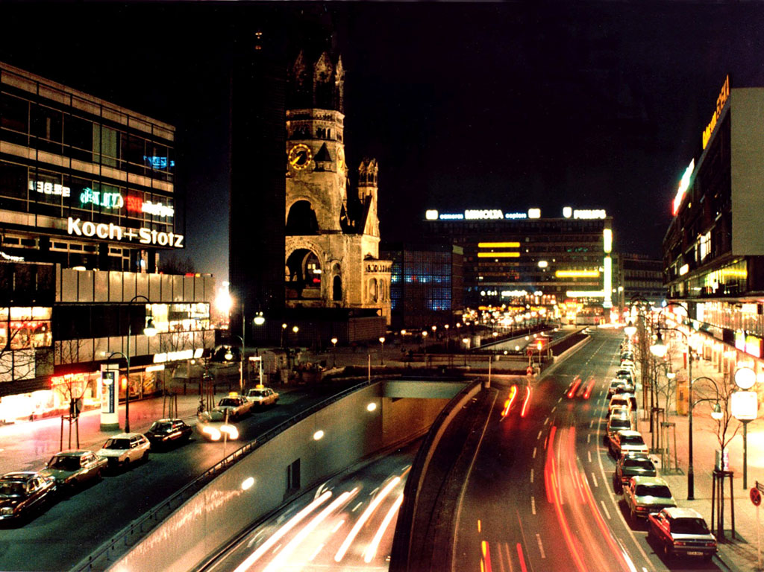
Берлін
— столиця Федеративної Республіки Німеччина,. Маючи 3,4 мільйони населення, Берлін є найбільшим за кількістю мешканців й площею містом Німеччини.
Із плином історії, Берлін неодноразово був головним містом німецьких державних утворень, зокрема Маркграфства Бранденбург,Королівства Пруссія, Німецької Імперії, Східної Німеччини. З часу возз'єднання Німеччини у 1990-му році Берлін — загальнонімецька столиця.
Берлін є важливим політичним, інформаційним, культурним та науковим центром Європи.
Місто — важливий осередок діячів мистецтва і культури з усього світу Історична спадщина Берліна, нічне життя міста, розмаїття архітектури широко відомі й поза межами Німеччини.

Slide 12
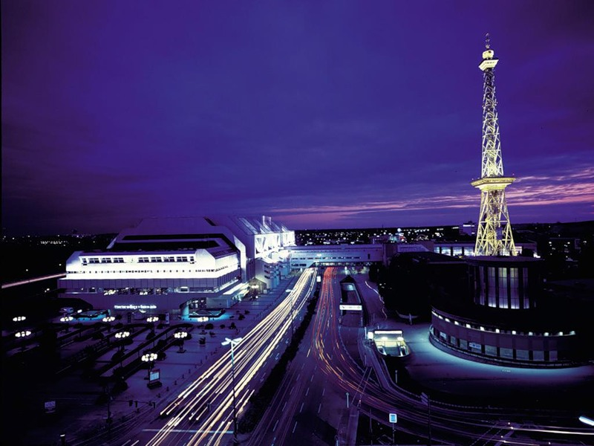
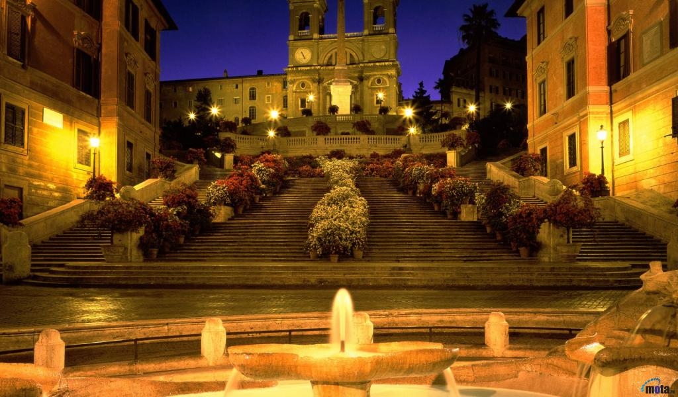
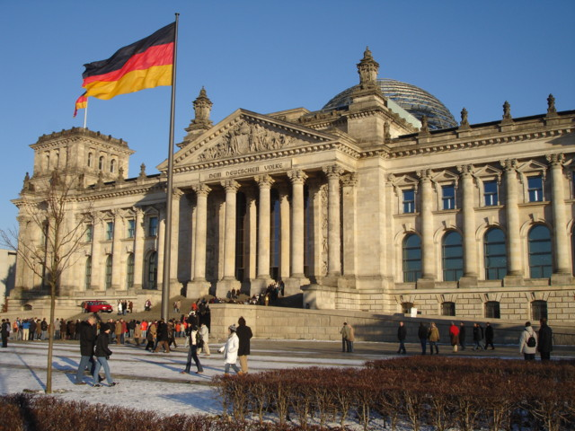

Slide 13
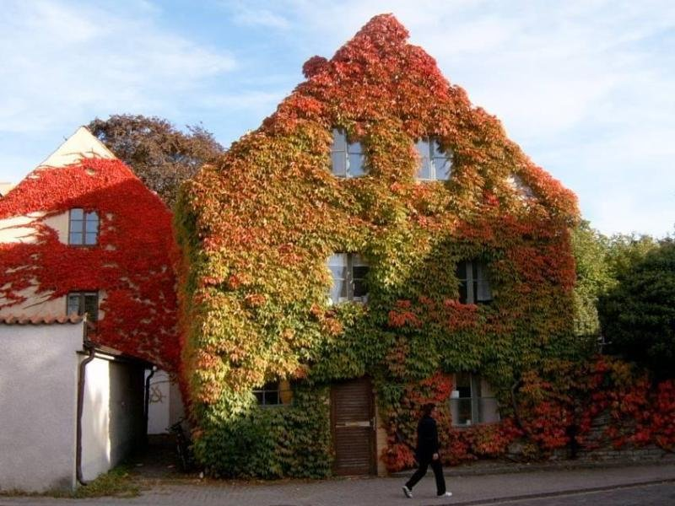
Стокгольм
— столиця і найбільше місто Швеції. Розташований на східному узбережжі озера Меларен. Населення 810 120 мешканців. У Стокгольмі знаходяться головна резиденція шведського короля, міжнародний аеропорт Арланда, засідають шведський уряд та риксдаг.
Історично дана територія була дуже важлива для Швеції. Місто було побудоване на чотирнадцяти невеликих, не пов'язаних один із одним островах, звідки можна було перекрити вихід суден в озеро Меларен. Перша частина назви — сток, означає колода, друга — гольм — маленький острів.

Slide 14
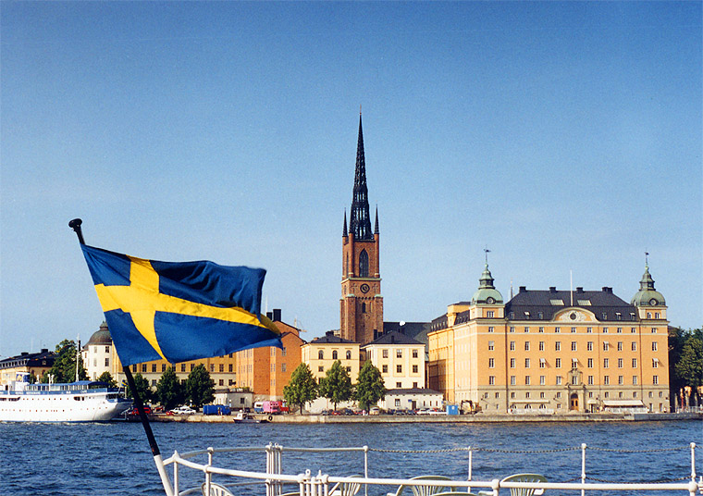
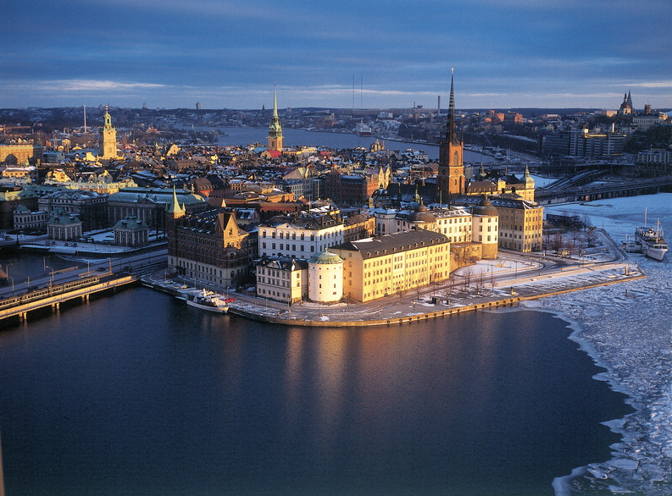
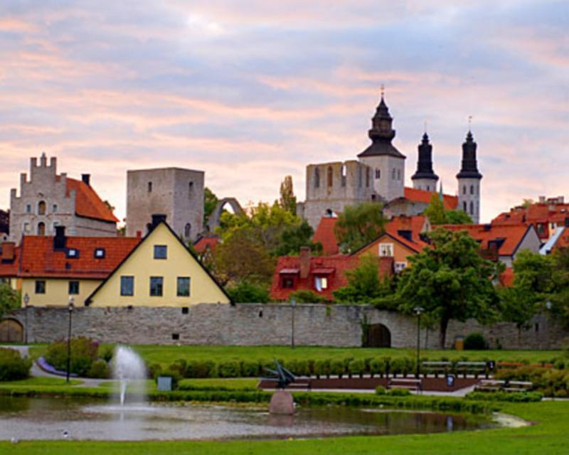
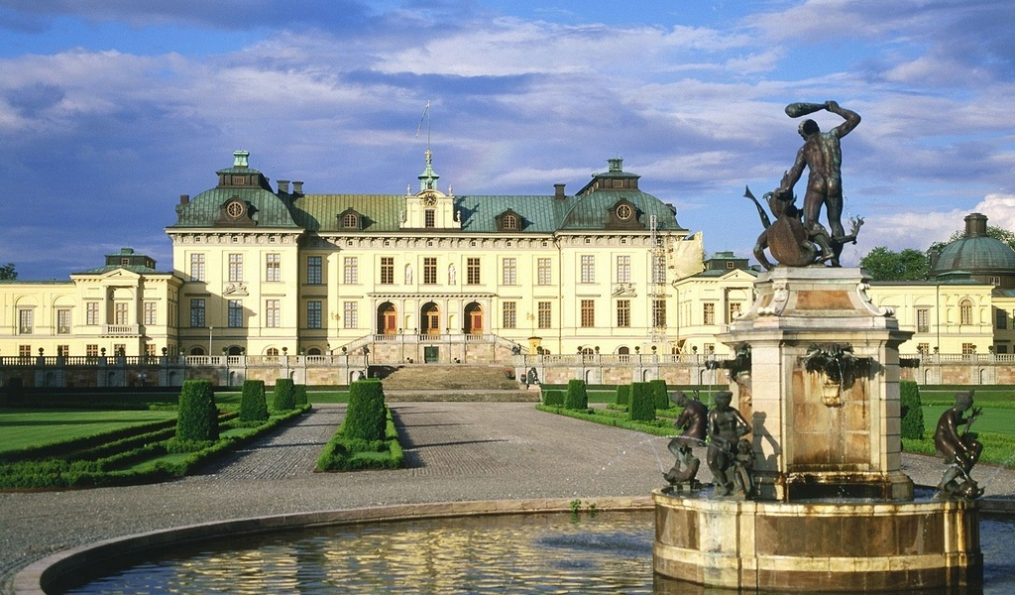

Slide 15
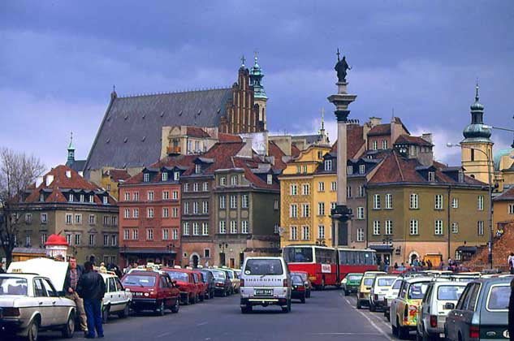
Варшава
— столиця Польщі з 1596 року, порт на річці Вісла адміністративний центр Мазовецького воєводства. Місто є місцем розташування центральних органів влади Республіки Польща, іноземних місій, штаб-квартир значної кількості підприємств та громадських об'єднань, що працюють в Польщі.
Варшава є найбільшим містом Польщі, населення міста становить 1,7 млн жителів.
Перші поселення на території сучасної Варшави відносять до X століття. На початку XV-XVI століть столиця Мазовецького князівства, в XVI — початку XIX століть — всієї Польщі, в 1807-13 роках — Варшавського князівства, з 1815 р. — Королівства Польського (у складі Російської імперії). Після сильних руйнацій під час 2-ої світової війни відновлені: Старе місто, королівський замок XVI-XVII століть, багато костелів, палаци і парки; ансамбль Маршалковської вулиці

Slide 16
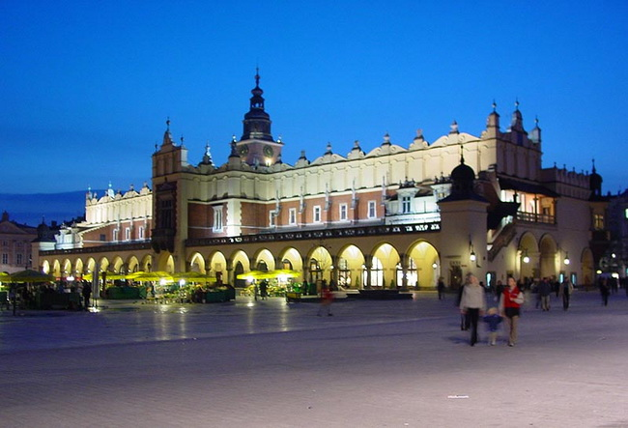
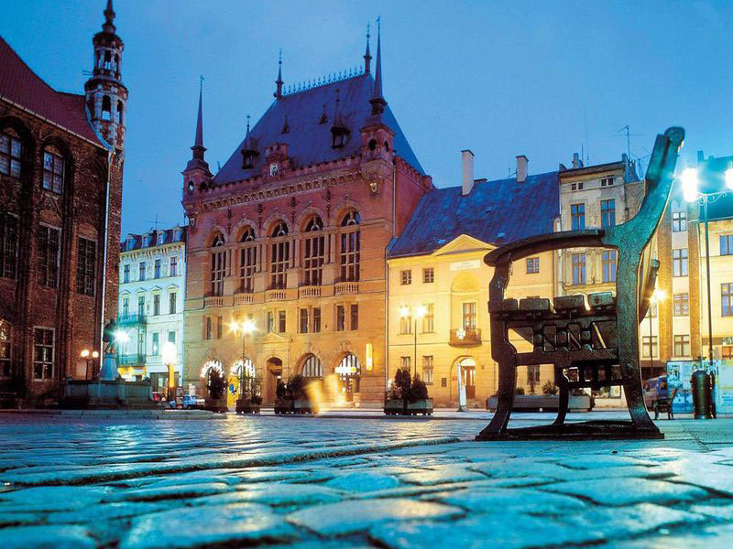

Slide 17
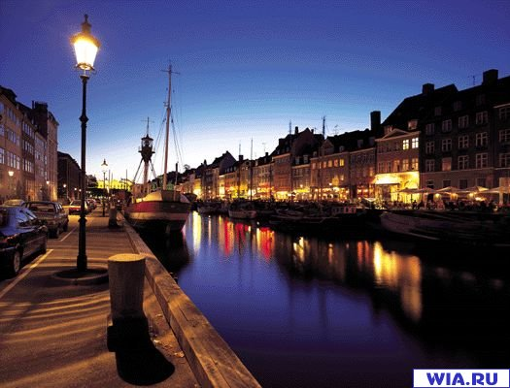
Копенгаген
Копенгаген — столиця Данії, розташована на півострові Зеландія і острові Амагер. Копенгаген — історичний центр країни. Перші згадки про місто датовані 1043 роком.
Населення: 501 158 осіб / 1,362 млн. осіб (з передмістями). Кожен четвертий громадянин Данії мешкає в Копенгагені.
Площа території міста: 88 кв. км.
Копенгаген — культурна столиця Європи '96 (1996)
Стадіон «Паркен». Аеропорт: Аеропорт Копенгаген Каструп ; Аеропорт Копенгаген Роскілле.

Slide 18
